Slide 1



Niveau
Niveau
Mathématiques
2AC
Semestre 1 - Période 2
Leçon 4
Fonctions affines
Tâche 7
Tracer le graphe de la fonction 𝒚=𝒂𝒙+𝒃 (𝒂<𝟎) à partir de sa pente et de son ordonnée à l’origine

Slide 2









Banque des icones utilisées dans les slides
Slide réservé à l’enseignant
Consignes et explications données aux élèves (à dire à haute voix)
L’élève prête l’attention à l’enseignant
L’élève lève la main avant de répondre
L’élève utilise l’ardoise pour répondre
L’élève recopie la correction sur le livret
Pratique autonome
Pratique guidée en binôme

Slide 3


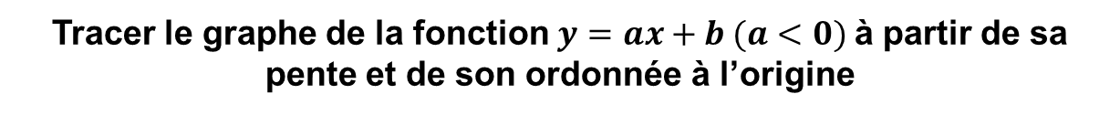
Repérage dans la semaine
Séance 1
Tracer le graphe de la fonction $y=ax+b$à partir du graphe de la fonction $y=ax$
Séance 2
Tracer le graphe de la fonction $y=ax+b (a>0)$à partir de sa pente et de son ordonnée à l’origine
Séance 3
Tracer le graphe de la fonction $y=ax+b (a<0)$à partir de sa pente et de son ordonnée à l’origine
Séance 4
Déterminer l’équation d’une droite $y=ax+b (a>0)$à partir de sa pente et de son ordonnée à l’origine.
Séance 5
Déterminer l’équation d’une droite $y=ax+b (a<0)$à partir de sa pente et de son ordonnée à l’origine.

Slide 4

Structure de la séance
1
Ouverture de la séance
10 min
2
Modelage
10 min
3
Pratique guidée collective (VdC)
10 min
4
Pratique guidée en binôme
10 min
5
Pratique autonome
12 min
6
Clôture
3 min

Slide 5





Matériel nécessaire
Matériel de l’élève

Slide 6


Une banque des bons et mauvais comportements
Bons comportements
Mauvais comportements
J’oublie
mon ardoise

Slide 7

Contrôler les cahiers
et corriger l'exercice maison
6 min

Slide 8
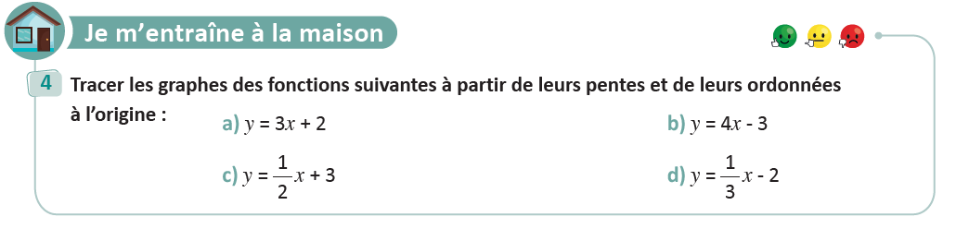
On commence par la correction de l’exercice maison de la séance précédente.
L’enseignant contrôle les réalisations d’un échantillon d’élèves avant de passer à la correction au tableau
Page 81

Slide 9

Activité rituelle
3 min

Slide 10

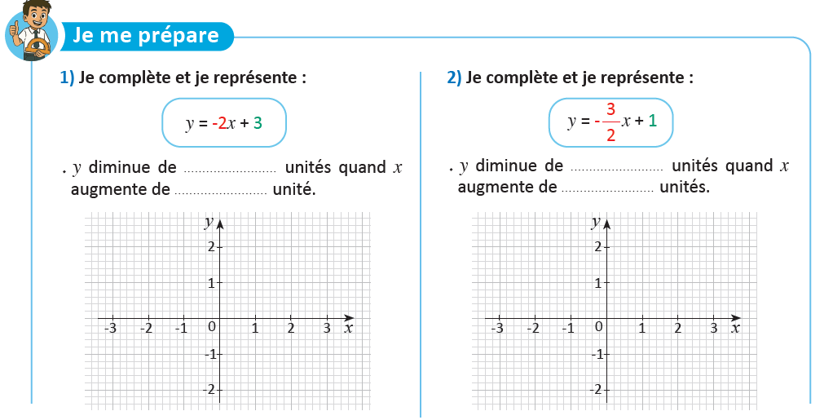
Compléter et représenter dans chacun des cas suivants:
O
L’enseignant lit la question et souligne que le point de départ doit être A
A(1,1)
A(0,1)

Slide 11
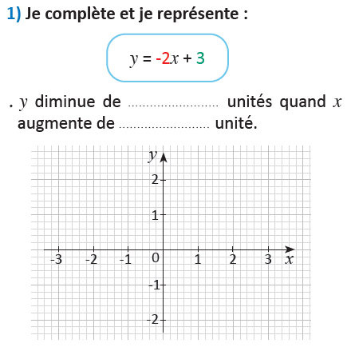
Voici la réponse de la première question :
O
L’enseignant affiche et explique la réponse.
deux
une
A(1,1)
B(2,-1)

Slide 12
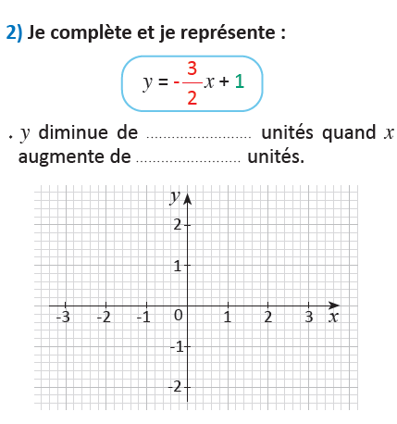
Voici la réponse de la deuxième question :
O
L’enseignant affiche et explique la réponse.
trois
deux
A(0,1)
B(2,-2)

Slide 13

Déclaration de l’objectif
de la séance
1 à 2 min

Slide 14

Exprimez vos avis:
O
L’enseignant donne 30s aux élèves pour réfléchir, puis invite deux ou trois d'entre eux à répondre.
On considère la fonction affine suivante:
$$y =−2x +1$$
On veut tracer le graphe de cette fonction à partir de sa pente et de son ordonnée à l’origine
Comment va-t-on procéder?

Slide 15
A la fin de cette séance, vous serez capables de :
O
L’enseignant déclare l’objectif.
Tracer le graphe de la fonction 𝒚=𝒂𝒙+𝒃 (𝒂<𝟎) à partir de sa pente et de son ordonnée à l’origine

Slide 16



Tâche principale
10 min

Slide 17


Je vais traiter deux exemples pour vous montrer comment déterminer la pente d’une fonction affine:
M
L’enseignant lit et explique les étapes
exemple1
Je considère la fonction affine définie par : $y =−2x + 1$
Le taux de variation de la fonction $y =−2x + 1 est:$
$$−2$$
la pente du graphe de la fonction $:y =−2x + 1$ est son taux de variation:
$$−2$$

Slide 18

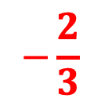
voici l’exemple 2:
M
L’enseignant lit et explique les étapes
exemple2
Je considère la fonction affine définie par :$y =−\frac{2}{3}x +4$
Le taux de variation de la fonction $y =−\frac{2}{3}x +4 est:$
$$−\frac{2}{3}$$
$$−\frac{2}{3}$$
la pente du graphe de la fonction $:y =−\frac{2}{3}x +4$est son taux de variation:

Slide 19
voici la conclusion:
M
L’enseignant lit et explique les étapes
Je conclue:
la pente du graphe de la fonction $:y =ax +b$est son taux de variation: a

Slide 20
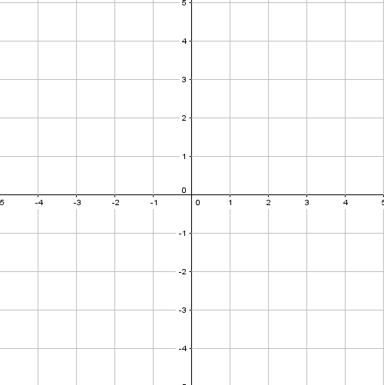
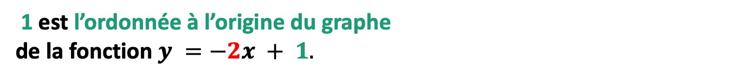

maintenant Je vais traiter deux exemple pour déterminer l’ordonnée à l’origine du graphe d’une fonction affine, je commencer par un 1er exemple :
M
L’enseignant lit et explique les étapes
Je considère la fonction affine définie par : $y =−2x + 1$
Pour $x=0 ,$on a: $y=$-2$×0+1=1$
Le point A(0,1) est un point du graphe
A(0;1)
1 est l’ordonnée à l’origine du graphe
de la fonction $y =−2x + 1.$

Slide 21
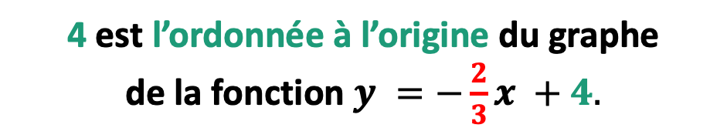
Je vais traiter maintenant un $2^{eme}$exemple:
M
L’enseignant lit et explique les étapes
Je considère la fonction affine définie par : $y =−\frac{2}{3}x +4$
Pour $x=0 ,$on a: $y=−\frac{2}{3}×0+4=4$
A(0;4)
Le point A(0,4) est un point du graphe
4 est l’ordonnée à l’origine du graphe
de la fonction $y =−\frac{2}{3}x +4.$

Slide 22
Complétez:
VdC
L'enseignant choisit au hasard cinq élèves pour justifier oralement leurs réponses.
1) On considère la fonction affine définie par : $y =−5x −2$
la pente du graphe de la fonction $y =−5x −2$est :……..

Slide 23

Voici la bonne réponse:
VdC
L'enseignant choisit au hasard quatre élèves pour justifier oralement leurs réponses.
1) On considère la fonction affine définie par : $y =−5x −2$
la pente du graphe de la fonction $y =−5x −2$est :
$$−5$$

Slide 24
Complétez:
VdC
L'enseignant choisit au hasard cinq élèves pour justifier oralement leurs réponses.
2) On considère la fonction affine définie par : $y =−\frac{5}{4}x+3$
la pente du graphe de la fonction $y =−\frac{5}{4}x+3$est :……….

Slide 25
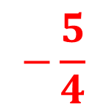
Voici la bonne réponse:
VdC
L'enseignant choisit au hasard quatre élèves pour justifier oralement leurs réponses.
2) On considère la fonction affine définie par : $y =−\frac{5}{4}x+3$
la pente du graphe de la fonction $y =−\frac{5}{4}x+3$est :
$$−\frac{5}{4}$$

Slide 26
Complétez:
VdC
L'enseignant choisit au hasard cinq élèves pour justifier oralement leurs réponses.
3) On considère la fonction affine définie par : $y =−x+\frac{1}{2}$
la pente du graphe de la fonction$y =−x+\frac{2}{3}$est :……….

Slide 27

Voici la bonne réponse:
VdC
L'enseignant choisit au hasard quatre élèves pour justifier oralement leurs réponses.
3) On considère la fonction affine définie par : $y =−x+\frac{1}{2}$
la pente du graphe de la fonction$y =−x+\frac{1}{2}$est :
$$−1$$

Slide 28
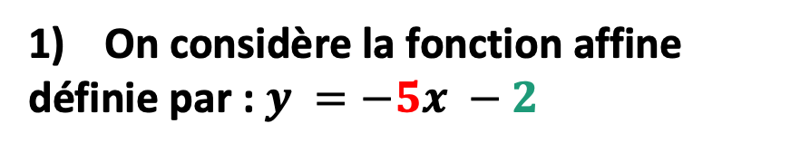
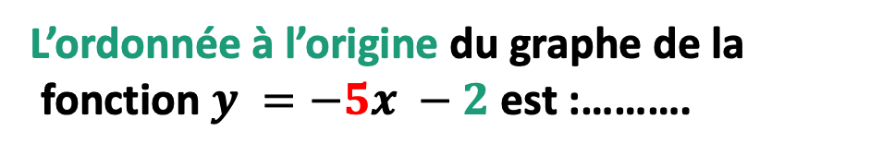
Complétez et placer l’ordonnée à l’origine du graphe dans le repère:
VdC
L'enseignant choisit au hasard quatre élèves pour justifier oralement leurs réponses.
On considère la fonction affine
définie par : $y =−5x −2$
L’ordonnée à l’origine du graphe de la
fonction $y =−5x −2$est :……….

Slide 29
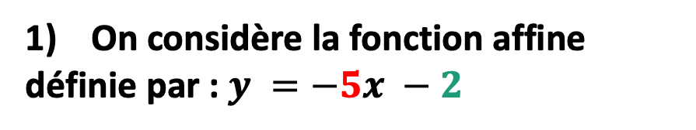


Voici la bonne réponse :
VdC
L'enseignant choisit au hasard quatre élèves pour justifier oralement leurs réponses.
On considère la fonction affine
définie par : $y =−5x −2$
L’ordonnée à l’origine du graphe de la
fonction $y =−5x −2$est :
$$−2$$
A(0,-2)

Slide 30
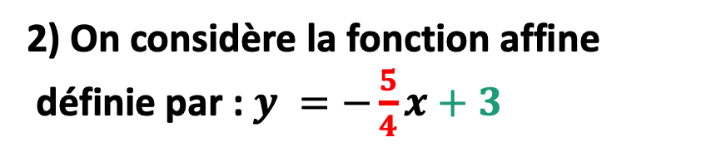
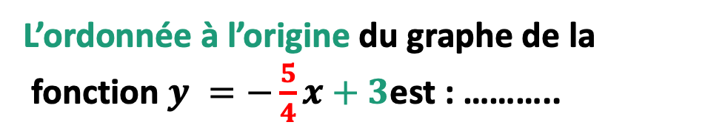
Complétez et placer l’ordonnée à l’origine du graphe dans le repère:
VdC
L'enseignant choisit au hasard quatre élèves pour justifier oralement leurs réponses.
2) On considère la fonction affine
définie par : $y =−\frac{5}{4}x+3$
L’ordonnée à l’origine du graphe de la
fonction $y =−\frac{5}{4}x+3$est : ………..

Slide 31
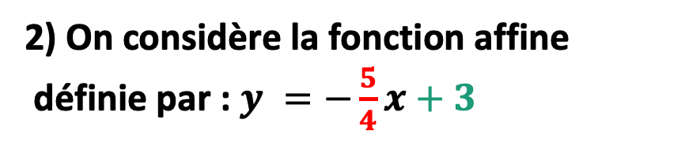

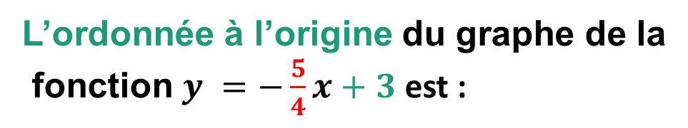
Voici la bonne réponse:
VdC
L'enseignant choisit au hasard quatre élèves pour justifier oralement leurs réponses.
2) On considère la fonction affine
définie par : $y =−\frac{5}{4}x+3$
L’ordonnée à l’origine du graphe de la
fonction $y =−\frac{5}{4}x+3$ est :
A(0,3)
$$3$$

Slide 32
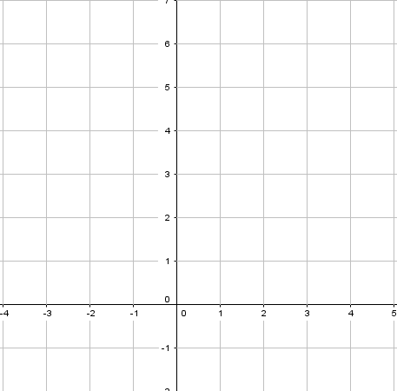
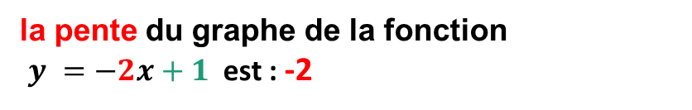
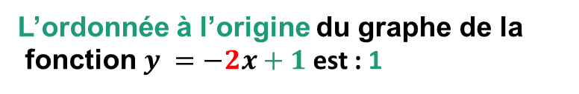


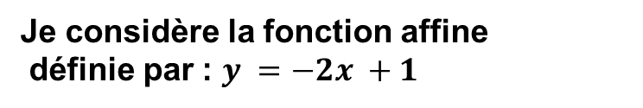
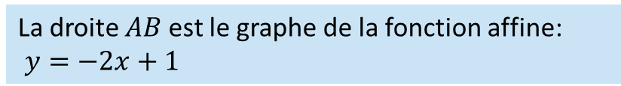
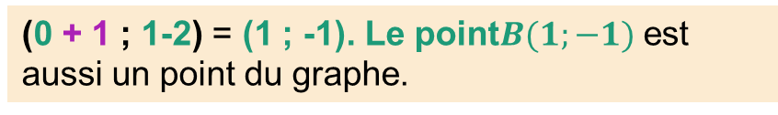
Maintenant je vous montre comment tracer le graphe d’une fonction affine à partir de sa pente et son ordonnée à l’origine; voici un 1er l’exemple :
M
L’enseignant lit et explique les étapes
Exemple 1
$$y=−2x+1$$
Je considère la fonction affine
définie par : $y =−2x +1$
L’ordonnée à l’origine du graphe de la
fonction $y =−2x+1$est : 1
A(0 ; 1) est un point du graphe.
la pente du graphe de la fonction
$y =−2x+1$ est : -2
y diminue de 2 unités quand x augmente de 1 unité.
A
(0,1)
(0 + 1 ; 1-2) = (1 ; -1). Le point$B(1;−1)$est aussi un point du graphe.
+1
-2
La droite $AB$ est le graphe de la fonction affine:
$y=−2x+1$
$$B$$
(1,-1)

Slide 33
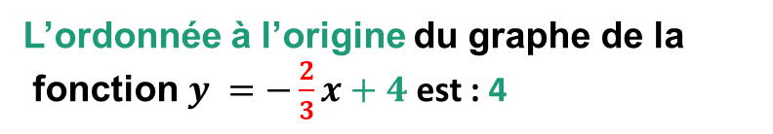


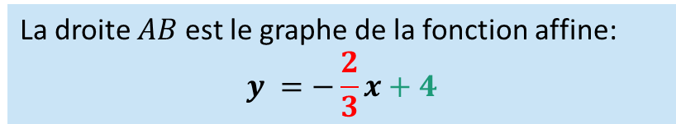
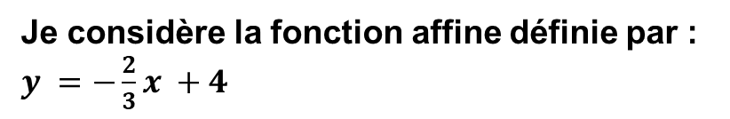
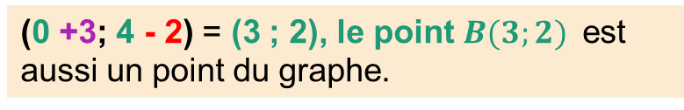

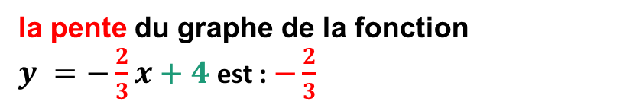

Voici un $2^{eme}$ l’exemple :
M
L’enseignant lit et explique les étapes
Exemple 2
$$y=−\frac{2}{3}x+4$$
Je considère la fonction affine définie par : $y =−\frac{2}{3}x +4$
L’ordonnée à l’origine du graphe de la
fonction $y =−\frac{2}{3}x+4$est : 4
+3
$$A$$
(0,4)
$A(0 ; 4)$est un point du graphe.
la pente du graphe de la fonction
$y =−\frac{2}{3}x+4$est : $−\frac{2}{3}$
-2
$$B$$
(3,2)
y diminue de 2 unités quand x augmente de
3 unités.
(0 +3; 4 - 2) = (3 ; 2), le point $B(3;2)$est aussi un point du graphe.
La droite $AB$ est le graphe de la fonction affine:
$$y =−\frac{2}{3}x+4$$

Slide 34
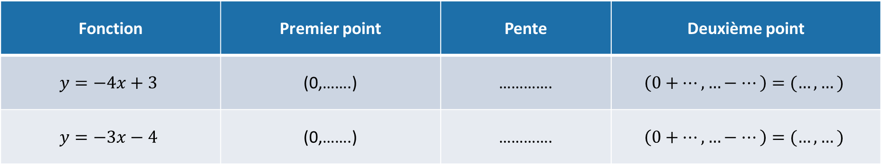
Complétez
VdC
L'enseignant choisit au hasard quatre élèves pour justifier oralement leurs réponses.
Fonction | Premier point | Pente | Deuxième point
$$y=−4x+3$$ | (0,…….) | …………. | $$\left(0+…,…−…\right)=(…,…)$$
$$y=−3x−4$$ | (0,…….) | …………. | $$\left(0+…,…−…\right)=(…,…)$$

Slide 35


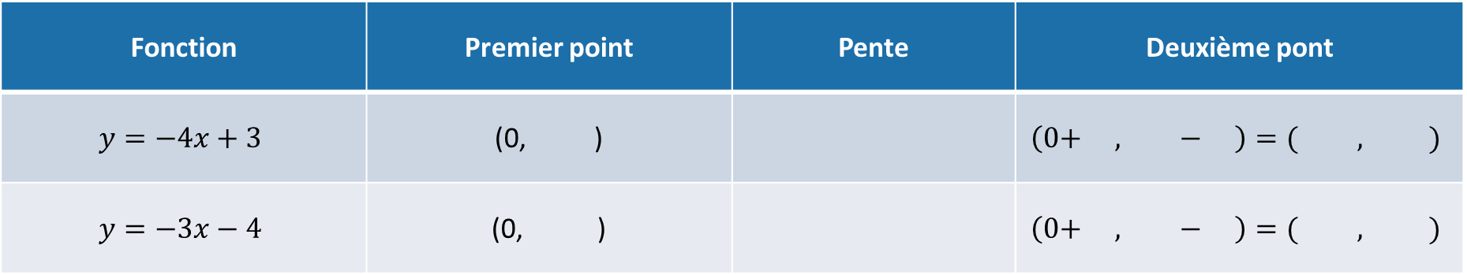
Voici les réponses:
VdC
L'enseignant choisit au hasard quatre élèves pour justifier oralement leurs réponses.
Fonction | Premier point | Pente | Deuxième pont
$$y=−4x+3$$ | (0, ) |  | $$\left(0+ , − \right)=( , )$$
$$y=−3x−4$$ | (0, ) |  | $$\left(0+ , − \right)=( , )$$
3
$−$4
1
3
4
1
-1
-4
$$−3$$
1
-4
3
1
-7

Slide 36
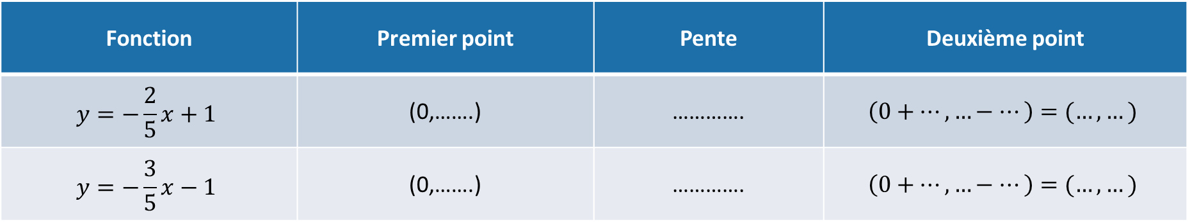
Complétez:
VdC
L'enseignant choisit au hasard quatre élèves pour justifier oralement leurs réponses.
Fonction | Premier point | Pente | Deuxième point
$$y=−\frac{2}{5}x+1$$ | (0,…….) | …………. | $$\left(0+…,…−…\right)=(…,…)$$
$$y=−\frac{3}{5}x−1$$ | (0,…….) | …………. | $$\left(0+…,…−…\right)=(…,…)$$

Slide 37


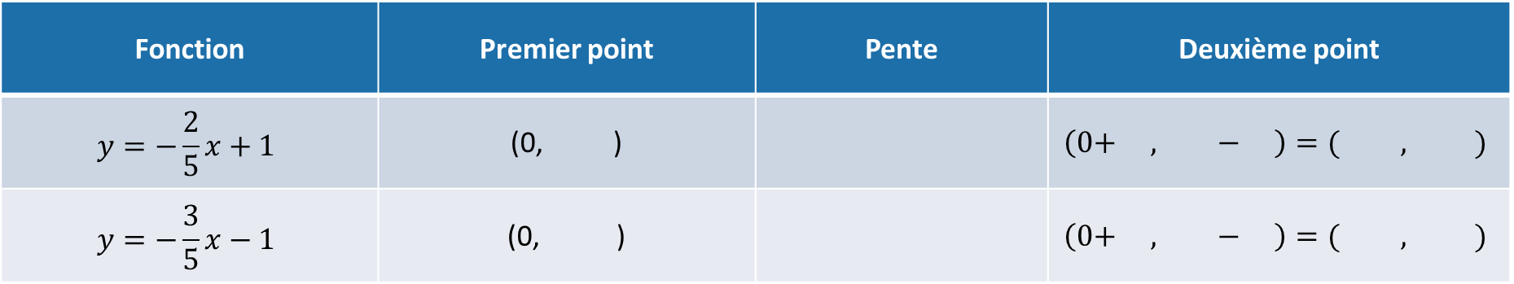
Voici les réponses
VdC
L'enseignant choisit au hasard quatre élèves pour justifier oralement leurs réponses.
Fonction | Premier point | Pente | Deuxième point
$$y=−\frac{2}{5}x+1$$ | (0, ) |  | $$\left(0+ , − \right)=( , )$$
$$y=−\frac{3}{5}x−1$$ | (0, ) |  | $$\left(0+ , − \right)=( , )$$
1
$$−\frac{2}{5}$$
5
1
2
5
-1
-1
$$−\frac{3}{5}$$
5
-1
3
5
-4

Slide 38
Pratique guidée en binôme
10 min

Slide 39

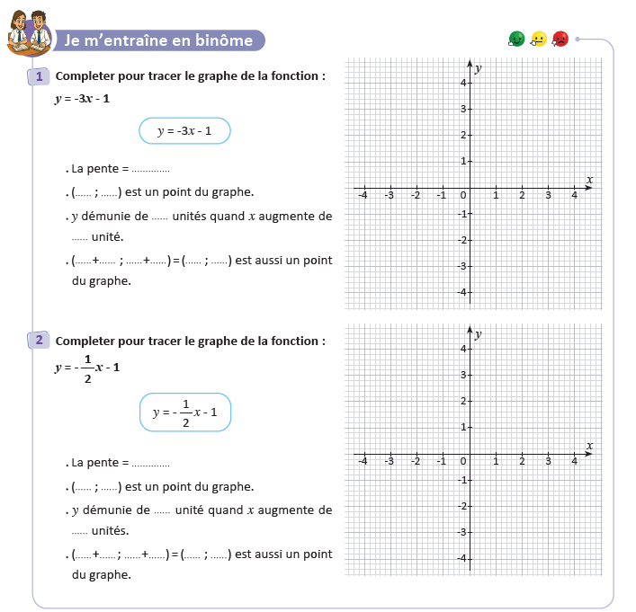
Travaillez individuellement puis discutez en binômes vos réponses. Avant de commencer, corrigez les données de
l’exercice sur vos livrets
L'enseignant accorde 2 min au travail individuel puis une minute à la discussion. Il circule pour contrôler et donner des indications en cas de besoin.
Page 83

Slide 40
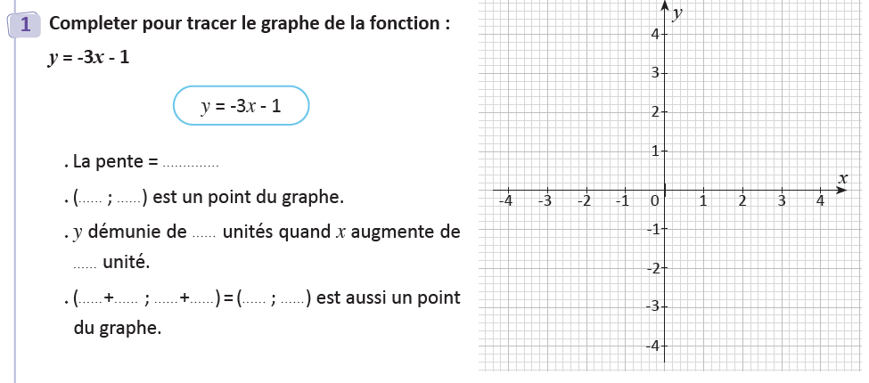


Prenez la correction sur vos livrets.
L’enseignant explique la réponse et donne 30s aux élèves pour recopier la correction sur les livrets.
$$y=−3x−1$$
$$−3$$
A
0
-1
3
A
(0,-1)
+1
1
-1
-3
-3
B
0
1
1
-4
B
(1,-4)

Slide 41
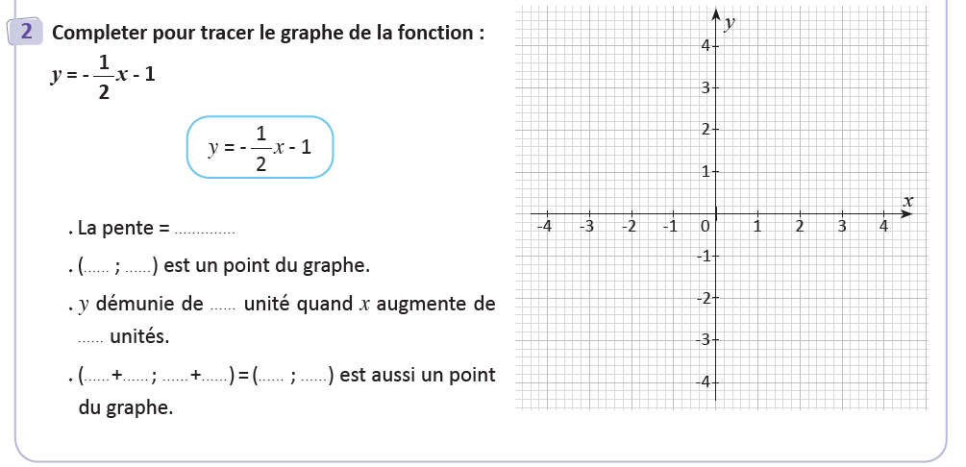


Prenez la correction sur vos livrets.
L’enseignant explique la réponse et donne 30s aux élèves pour recopier la correction sur les livrets.
$$−\frac{1}{2}$$
A
(0,-1)
+2
A
0
-1
-1
1
2
B
(2,-2)
B
0
2
-1
-1
2
-2
$$y=−\frac{1}{2}x−1$$

Slide 42
Pratique autonome :
Travail individuel et défi
12 min

Slide 43
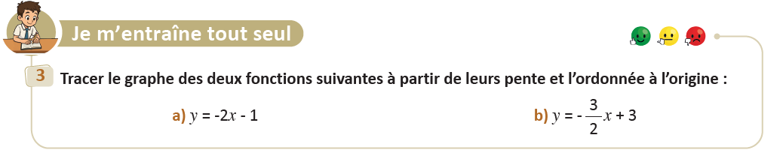
Prenez vos livrets et vos crayons, puis répondez individuellement aux exercices. Vous avez 10 min.
PA
L’enseignant vérifie les productions des élèves, donne une aide individuelle en cas de besoin et oriente les élèves ayant terminé vers le défi.
Page 81

Slide 44

Le temps est terminé. Voyons ensemble la solution des exercices.
PA
L’enseignant accorde 5 min pour donner l’occasion aux élèves de présenter leurs productions et corrige au tableau.
Temps Écoulé

Slide 45

Clôture
3 min

Slide 46
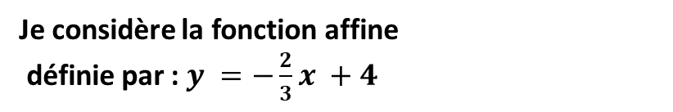
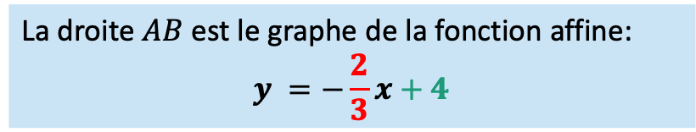
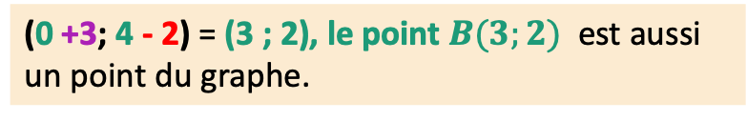
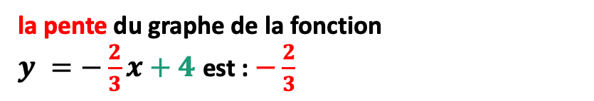
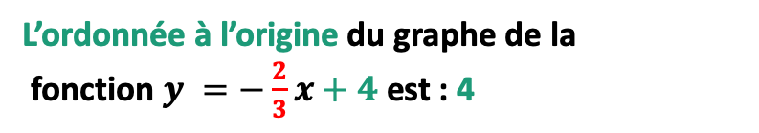
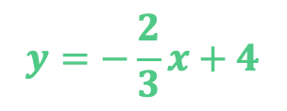
Dans cette séance nous avons appris :
C
L’enseignant invite les élèves à rappeler ce qu’ils ont appris, puis présente une synthèse de la séance.
Tracer le graphe de la fonction 𝒚=𝒂𝒙+𝒃 (𝒂<𝟎) à partir de sa pente et de son ordonnée à l’origine
Je considère la fonction affine
définie par : $y =−\frac{2}{3}x +4$
$$y=−\frac{2}{3}x+4$$
L’ordonnée à l’origine du graphe de la
fonction $y =−\frac{2}{3}x+4$est : 4
+3
(0,4)
la pente du graphe de la fonction
$y =−\frac{2}{3}x+4$est : $−\frac{2}{3}$
-2
(3,2)
(0 +3; 4 - 2) = (3 ; 2), le point $B(3;2)$est aussi un point du graphe.
La droite $AB$ est le graphe de la fonction affine:
$$y =−\frac{2}{3}x+4$$

Slide 47
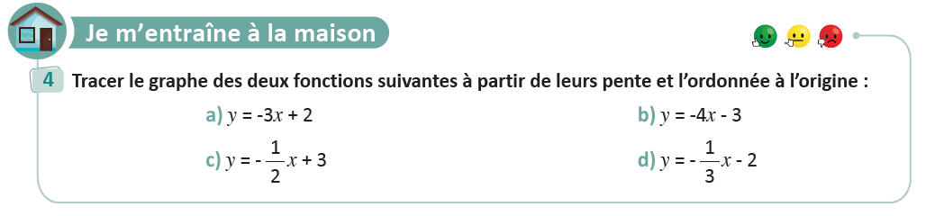
Exercice à préparer à la maison pour la prochaine séance
C
L’enseignant incite les élèves à faire l’exercice à la maison, puis clôt la séance..
Page 83

Slide 48

Fin de la séance

